Slide 1
Reťazenie predpovedí budúcnosti

Slide 2
Reťazenie predpovedí budúcnosti
Notes:
audio: 1_11

Slide 3
Reťazenie predpovedí budúcnosti
Takto sa vo fyzike predpovedá budúcnosť:
Ak poznám stav Q(t) „teraz“
potom sa postupne po malých časových krokoch
dt
posúvam do ľubovoľne ďalekého budúceho okamihu
t+dt+dt+dt+dt+dt+dt+...............

Slide 4
Reťazenie predpovedí budúcnosti
Ale pozor !!!
Aby to bolo dosť presné, musia byť časové prírastky
dt
veľmi (nekonečne) malé

Slide 5
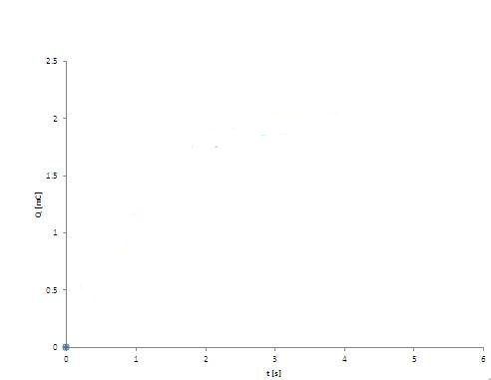
Počiatočný stav: t=0; Q(0)=0

Slide 6
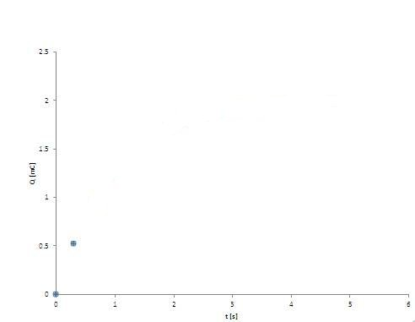

Slide 7
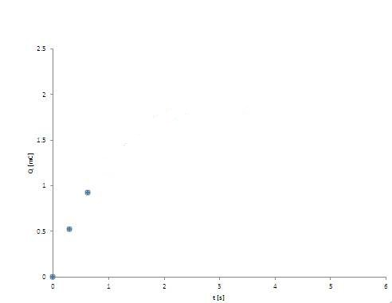

Slide 8
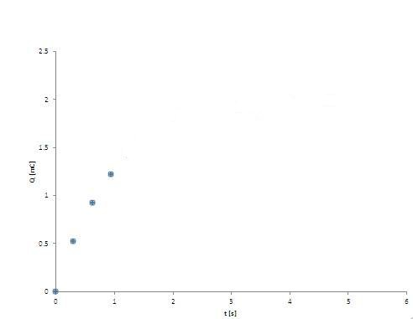

Slide 9
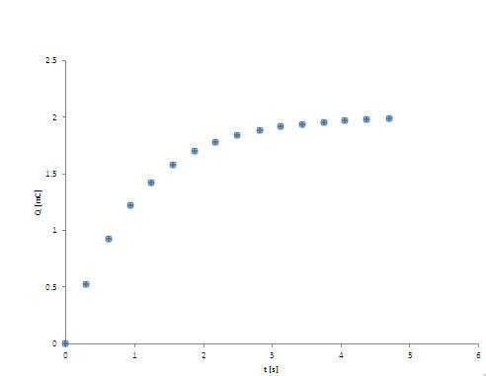

Slide 10
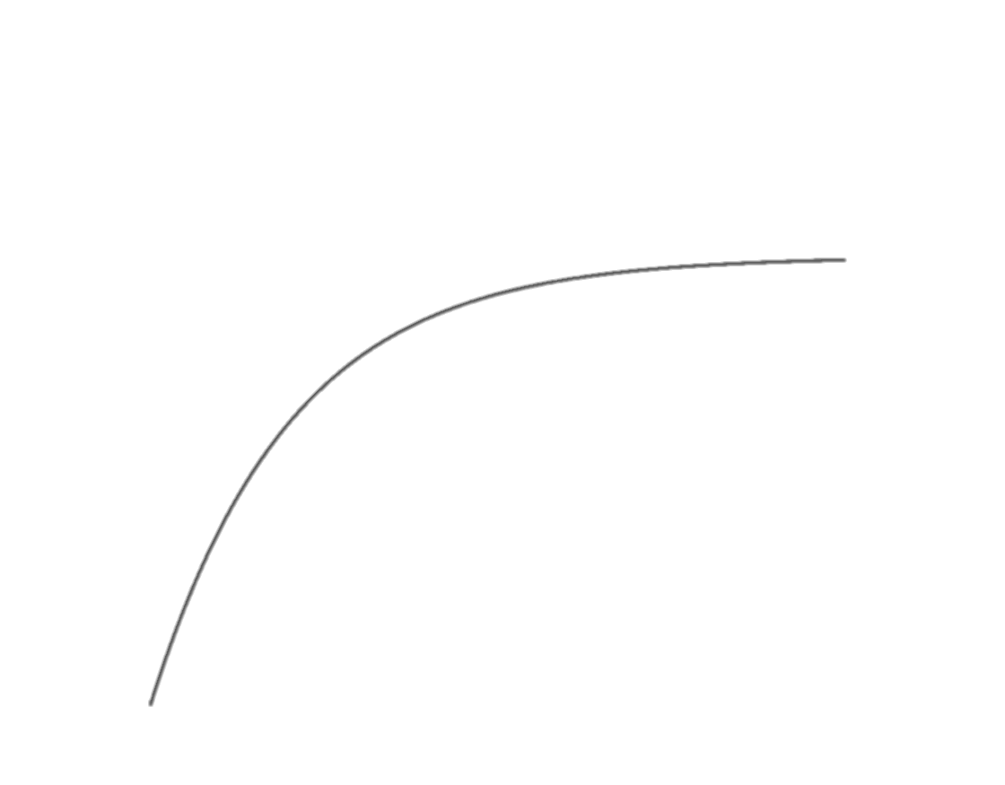
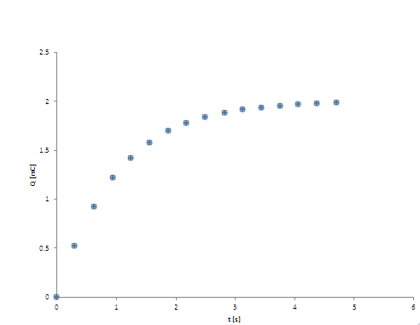

Slide 11
Zadané
Počiatočný stav: t=0; Q(0)=0
Notes:
audio:1_21

Slide 12
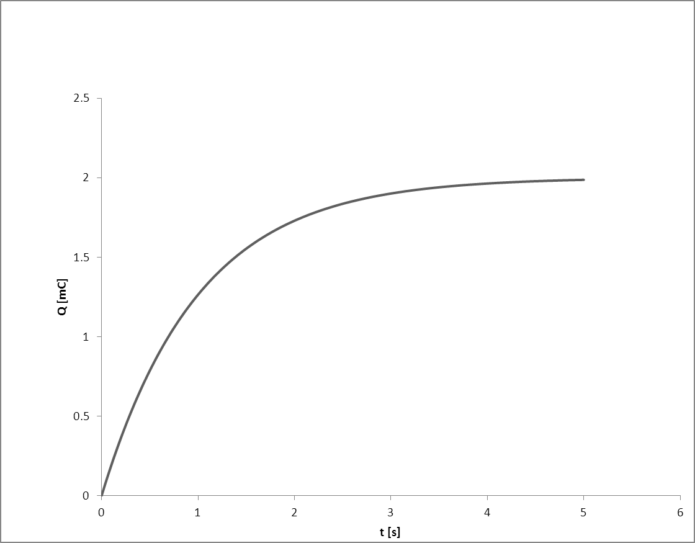
Výsledok: krivka (funkcia) Q(t)
Notes:
audio:1_22

Slide 13
Pripomeňme si:
Stav a jeho časový vývoj
Poznanie našej (západnej) civilizácie:
okamih (stav systému) možno zaznamenať a na základe záznamu ho zrekonštruovať
časový vývoj systému je časová postupnosť stavov (okamihov)
časový vývoj systému je možné predpovedať, vychádzajúc zo znalosti počiatočného stavu.
Technológiou predpovede budúcnosti sú matematické pohybové rovnice. Časový vývoj hľadáme ako riešenie pohybových rovníc, ktoré spĺňa počiatočnú podmienku (stav na začiatku je známy počiatočný stav)

Slide 14
Postup na približnú konštrukciu riešenia:
Čo za rovnicu to vlastne riešime
Notes:
audio:1_23

Slide 15
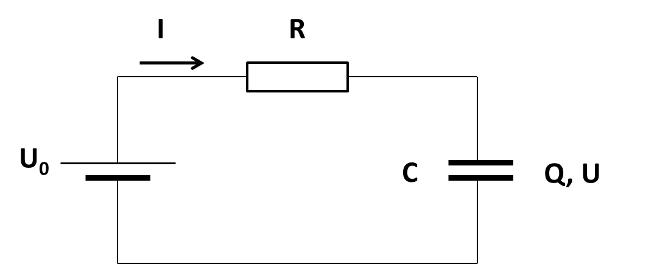
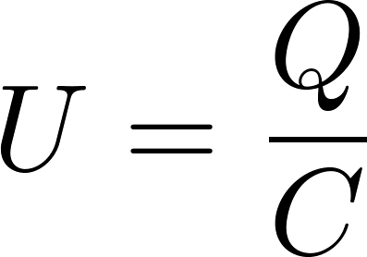
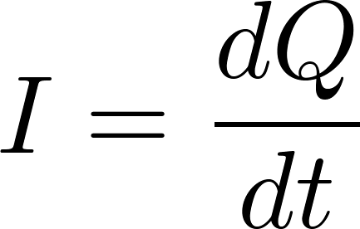
Notes:
audio:1_24

Slide 16
Chceme predpovedať budúcnosť
Akú matematickú úlohu to riešime?
Zadané je: v t=0 je počiatočný stav Q(0)=0
Hľadáme funkciu Q(t), ktorá spĺňa rovnicu
V tej rovnici vystupuje nielen hľadaná funkcia Q(t) ale aj jej derivácia, preto sa tá rovnica volá diferenciálna rovnica

Slide 17
Úloha
Počiatočný stav: t=0; Q(0)=0
Hľadám funkciu Q(t), ktorá spĺňa počiatočnú podmienku Q(0)=0 a vyhovuje diferenciálnej rovnici
Hľadám krivku na grafe, ktorá začína vo vyznačenom bode a v každom jej bode Q(t) má tá krivka dotyčnicu so smernicou

Slide 18
Výsledok: krivka (funkcia) Q(t)

Slide 19
Úloha
Hľadám krivku na grafe v rovine (t, Q), ktorá začína vo vyznačenom bode a v každom jej bode Q(t) má tá krivka dotyčnicu so smernicou
Neviem dopredu povedať, ktorými bodmi (t,Q) bude tá krivka prechádzať. Ale vieme, že ak by prechádzala bodom (t,Q), mala by v ňom dotyčnicu so smernicou

Slide 20
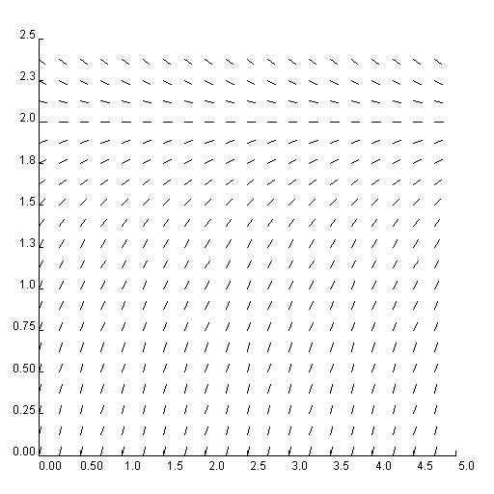
Pripravím si preto plochu (t,Q) a v „každom“ jej bode nakreslím krátku čiaročku, ktorej smernica je daná ako
Q
t
Ak zoberiem ceruzku a začnem kresliť krivku v počiatočnom bode (modrý bod) pritom tak, aby sa krivka dotýkala čiaročiek v bodoch, ktorými prechádza, nakreslím riešenie

Slide 21
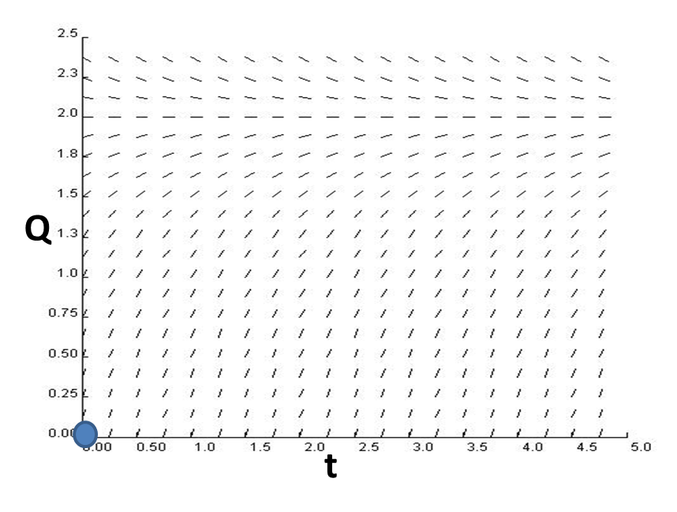

Slide 29
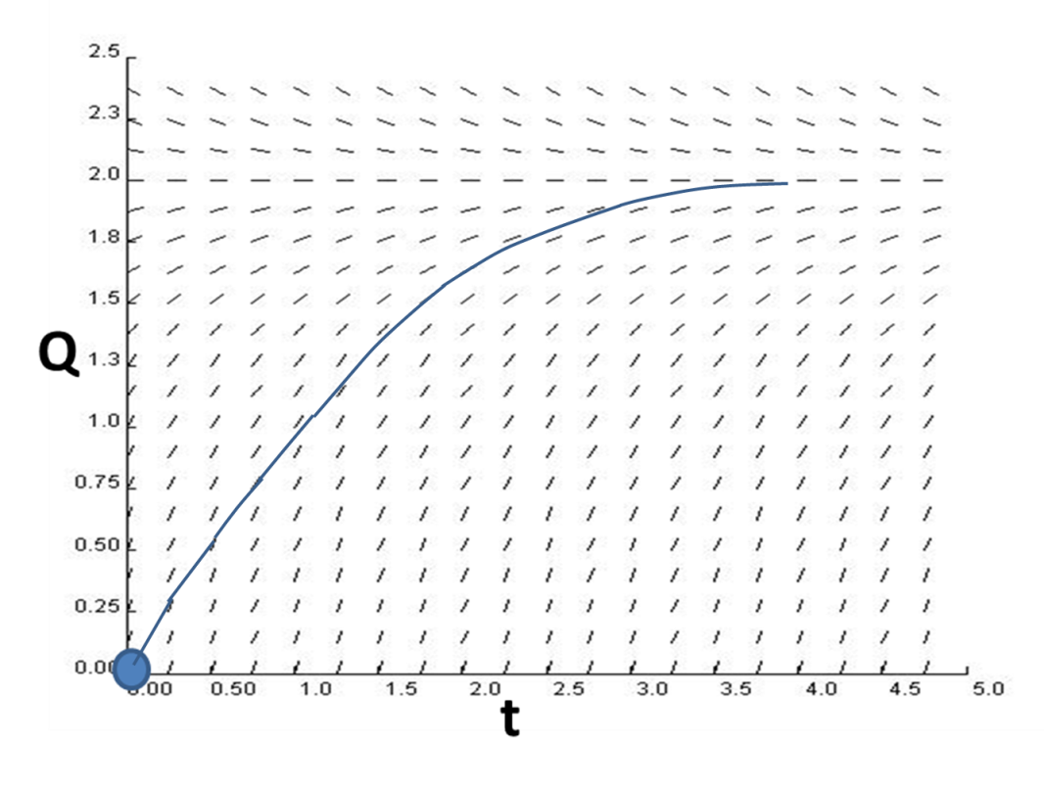
α
Kreslenie podľa „dotyčnicových čiaročiek“ je vlastne grafická verzia iteračnej procedúry

Slide 30
dQ
α
dt
Kreslenie podľa „dotyčnicových čiaročiek“ je vlastne grafická verzia iteračnej procedúry

Slide 31
dQ
α
dt
Kreslenie podľa „dotyčnicových čiaročiek“ je vlastne kráčanie po malých krokoch v smere, ktorý v danom mieste vždy ukazuje čiaročka.
Je to ako turista, ktorý sa pozrie, kam ukazuje na danom mieste smerová turistická šípka a potom ide kúsok v danom smere, a na novom mieste, kam sa dostane, sa pozrie, kam ukazuje šípka tam umiestnená

Slide 32
Numerická (počítačová) iterácia
ktorou sa rieši diferenciálna rovnica sa nazýva
Eulerova metóda
Ja ju rád nazývam „metóda Sovietskej armády“ pretože to pripomína techniku, akou Sovietska armáda došla až do Berlína: v každom meste, kam armáda dorazila, predvoj zapichol šípku s nápisom „Berlín“ a vojsko už vedelo, ktorým smerom sa pohnúť ďalej.

Slide 33
Numerická (počítačová) iterácia
ktorou sa rieši diferenciálna rovnica sa nazýva
Eulerova metóda
Ja ju rád nazývam „metóda Sovietskej armády“ pretože to pripomína techniku, akou Sovietska armáda došla až do Berlína: v každom meste, kam armáda dorazila predvoj zapichol šípku s nápisom „Berlín“ a vojsko už vedelo, ktorým smerom sa pohnúť ďalej.

Slide 34
Graf je čiara zložená z nekonečne veľa bodov a ja musím povedať, kde presne v rovine grafu je každý z tých bodov položený.
A teraz prekvapujúca otázka: som zvyknutý, že jedna rovnica vie určiť jedno neznáme číslo. Ak sú neznáme dve, potrebujem „dve rovnice o dvoch neznámych“.
Ako to, že tu pre nekonečne veľa neznámych stačí jedna rovnica?
lebo sa dá na to dívať ako na veľa rovníc, pre každý časový okamih jedna rovnica

Slide 35
Čo mám garantovane vedieť
napíšte diferenciálnu rovnicu nabíjania kondenzátora
čo to znamená riešiť diferenciálnu rovnicu pri zadaných počiatočných podmienkach
popíšte princíp „grafického riešenie“ diferenciálnej rovnice v rovine na ktorej si nakreslíte krátke úseky dotyčníc v sieti bodov roviny

Slide 36
Pripomeňme si:
Stav a jeho časový vývoj
okamih (stav systému) možno zaznamenať a na základe záznamu ho zrekonštruovať
časový vývoj systému je časová postupnosť stavov (okamihov)
časový vývoj systému je možné predpovedať, vychádzajúc zo znalosti počiatočného stavu.
Technológiou predpovede budúcnosti sú matematické pohybové rovnice. Časový vývoj hľadáme ako riešenie pohybových rovníc, ktoré spĺňa počiatočnú podmienku (stav na začiatku je známy počiatočný stav)

Slide 37
Stav a jeho časový vývoj
Pohybová rovnica je spravidla diferenciálna rovnica. Predpovedať budúcnosť znamená nájsť funkciu udávajúcu stav v budúcom čase takú, že v počiatočnom čase udáva počiatočný stav a v každom čase spĺňa diferenciálnu pohybovú rovnicu
okamih (stav systému) možno zaznamenať a na základe záznamu ho zrekonštruovať
časový vývoj systému je časová postupnosť stavov (okamihov)
časový vývoj systému je možné predpovedať, vychádzajúc zo znalosti počiatočného stavu.
Technológiou predpovede budúcnosti sú matematické pohybové rovnice. Časový vývoj hľadáme ako riešenie pohybových rovníc, ktoré spĺňa počiatočnú podmienku (stav na začiatku je známy počiatočný stav)

Slide 38
Ukázali sme si ako nájsť (približné) riešenie diferenciálnej rovnice Eulerovou metódou malých krokov pomocou počítača.
To sa môžeme pokúsiť urobiť vždy, a spravidla ani inak postupovať nevieme. Aj astronómovia, keď chcú predpovedať zatmenie slnka, to inak nevedia, ako numericky na počítači.
Otázkou je, ako ďaleko do budúcnosti sa vieme numericky dostať, presnosť predpovede do vzdialenej budúcnosti sa stále znižuje, až sa predpoveď stane bezcennou.
Niekedy vieme diferenciálnu rovnicu vyriešiť analyticky, teda nájsť vzorec pre funkciu, ktorá je riešením.
Na riešenie diferenciálnych rovníc neexistuje univerzálny algoritmus, spravidla musím prísť na šikovný trik.

Slide 40
Častica (hmotný bod) ako fyzikálny systém
Stav častice: (možno zadať aj pomocou dvoch vektorov)
poloha
rýchlosť
Stav častice (hmotného bodu) viem zaznamenať pomocou šestice čísel
v_{y}
v_{x}
y
x

Slide 41
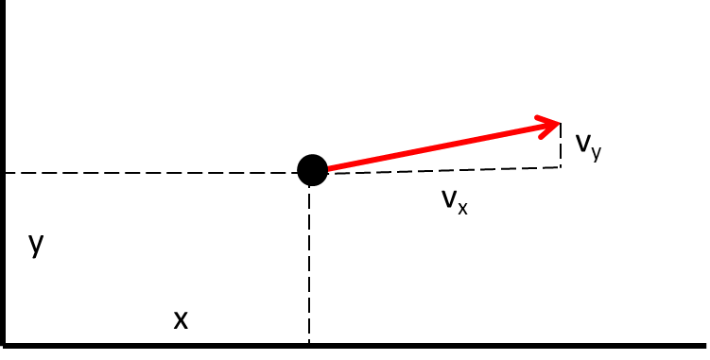
Opakovanie
Častica (hmotný bod) ako fyzikálny systém
Stav častice:
poloha (bod v trojrozmernom priestore)
rýchlosť (vektor v abstraktnom priestore rýchlostí)
Stav častice (hmotného bodu) viem zaznamenať pomocou šestice čísel
je to bod v abstraktom priestore stavov a
týka sa jedného časového okamihu

Slide 42
Nerovnomerný pohyb
Rýchlosť je derivácia podľa času

Slide 43
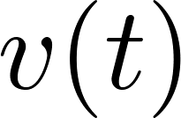

Slide 45
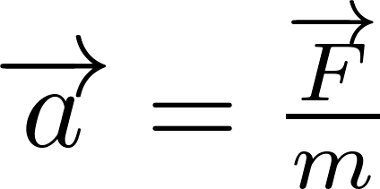
Stav a jeho časový vývoj
Poznanie našej (západnej) civilizácie:
okamih (stav systému) možno zaznamenať a na základe záznamu ho zrekonštruovať
časový vývoj systému je časová postupnosť stavov (okamihov)
časový vývoj systému je možné predpovedať, vychádzajúc zo znalosti počiatočného stavu.
Technológiou predpovede budúcnosti sú matematické pohybové rovnice. Časový vývoj hľadáme ako riešenie pohybových rovníc, ktoré spĺňa počiatočnú podmienku (stav na začiatku je známy počiatočný stav)
Prezradíme odpoveď pre časticu:
Pohybová rovnica: Newton
Notes:
audio:1_3

Slide 46
Najprv F=0
Zákon zotrvačnosti: Teleso zotrváva v kľude alebo rovnomernom priamočiarom pohybe ak naň nepôsobia sily
Spoločné vyjadrenie:
x
x₀
t

Slide 47
Najprv F=0
Zákon zotrvačnosti: Teleso zotrváva v kľude alebo rovnomernom priamočiarom pohybe voči inerciálnej sústave ak naň nepôsobia sily
Spoločné vyjadrenie:
zrýchlenie:
rýchlosť s akou sa mení rýchlosť

Slide 48
Čo keď je nenulová sila
Vyšetrime jednorozmerný pohyb, hmotný bod sa kĺže po osi x,
ak je (by bol) v mieste x,
pôsobí (pôsobila by) naň sila F_{x}(x)
funkcia F_{x}(x) je známa (máme nejakú teóriu)

Slide 49
Čo keď je nenulová sila
Vyšetrime jednorozmerný pohyb, hmotný bod sa kĺže po osi x,
ak je (by bol) v mieste x,
pôsobí (pôsobila by) naň sila F_{x}(x)
funkcia F_{x}(x) je známa (máme nejakú teóriu)
Príklad
Q>0
q<0
F_{x}(x)
x

Slide 50
Ako mi znalosť funkcie F_{x}(x) umožňuje predpovedať budúcnosť
Poznám počiatočný stav v čase t=0
Poznám hodnotu
Teda podľa Newtona poznám zrýchlenie v čase 0
Zo známej rýchlosti viem vypočítať polohu za krátky okamih
Zo známeho zrýchlenia viem vypočítať rýchlosť za krátky okamih
V novej polohe viem vypočítať aké bude zrýchlenie v čase
Viem teda stav v budúcom čase dt a pokračujem rovnako do ešte budúcejšieho času

Slide 51
Reťazenie predpovedí budúcnosti

Slide 52
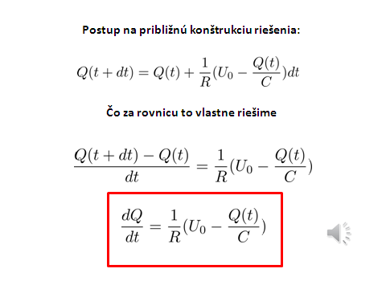
Dobre, takže vieme pomocou počítača predpovedať po malých krokoch budúcnosť. Pri kondenzátore sme mali ale dve techniky
technika malých počítačových krokov
technika riešenia diferenciálnej rovnice
Takže otázka: funguje aj tu nejaká diferenciálna rovnica, ktorú vlastne riešime pomocou počítača technikou malých krokov? Pri kondenzátore to bolo takto:

Slide 53
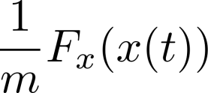
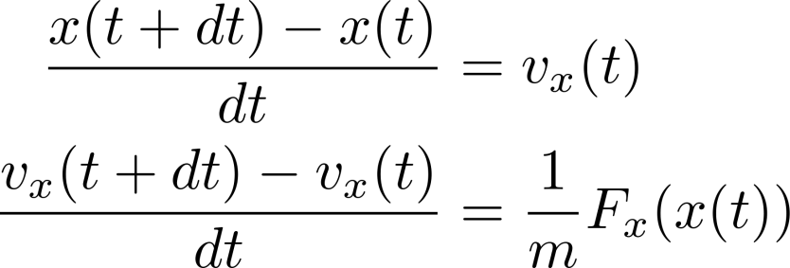
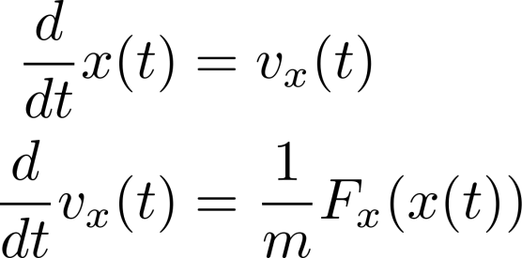
Naše "posúvacie" rovnice boli
Pričom podľa Newtona môžem namiesto $a_{x}(t)$ písať
Takže posúvacie rovnice budú
Chceme dostať diferenciálne rovnice, takže to prepíšeme tak, aby naľavo boli derivácie:

Slide 54
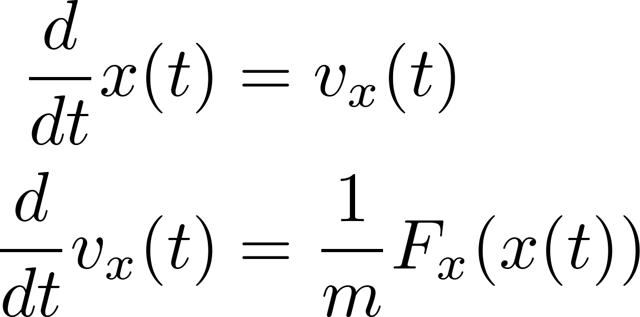
Predpoveď budúcnosti pre časticu v jednorozmernom svete teda vyzerá nasledovne:
Musím mať teóriu, ktorá povie aká sila bude pôsobiť na časticu ak by sa táto nachádzala v (ľubovoľnom) mieste $x$.
Musím poznať počiatočný stav, teda polohu a rýchlosť v čase $t=0$.
Potom hľadám dve neznáme funkcie , ktoré spĺňajú uvedené diferenciálne rovnice a vyhovujú počiatočným podmienkam, teda že pre $t=0$ ich hodnoty súhlasia s počiatočnou polohou a rýchlosťou.
Tie diferenciálne rovnice sú navzájom previazané. Prvá rovnice síce hovorí niečo len o derivácii funkcie polohy, ale súčasne v nej vystupuje i funkcia rýchlosti. Podobne druhá rovnica hovorí niečo o derivácii funkcie rýchlosti, ale vystupuje v nej aj funkcia polohy. Rovnice teda treba riešiť "súčasne".

